Slide 1


Bras à 1 degré de liberté (1 degree of freedom Drone Bench)
Projet réalisé dans le cadre de stages M1

Slide 2
Working environment
The school Efrei Paris :
Originally named “French school of radio electricity, electronics and informatics” (1936).
Delivers Engineer Titles since 1957.
Part of the university Paris-Panthéon-Assas since 2022.
Campuses in the Parisian area & Bordeaux.

Slide 3
Working environment
The Innovation’Lab:
Entity of Efrei Paris since 2021 (from the building’s construction).
Workspace delivering tools for school or personal projects.
Tools : 3D Printers & Laser-cutting machine.
Opportunities to make your projects from scratch.

Slide 4
Working environment
Members of the Drone Bench project:
Mr. GRIOT, manager of the I’Lab.
Mrs. CONTEVILLE, teacher-researcher and head teacher of Efrei’s major Robotics Systems & Drones.
Mr. N’DO, former intern who worked on this project during his M1 internship during 2021/2022.
I : Julien PANNIER, M1 intern who continued working on the Drone Bench (2022/2023).

Slide 5
Mise en contexte
Besoin : Pouvoir fabriquer du matériel pédagogique adaptable et réparable, à faible coût.
Idée : Développer un dispositif pluridisciplinaire via les outils mis à disposition par l’I’LAB.
Opportunité au sein de la majeure SRD : Maquette permettant de comprendre le fonctionnement d’un drone, ses composants et son asservissement en position.

Slide 6
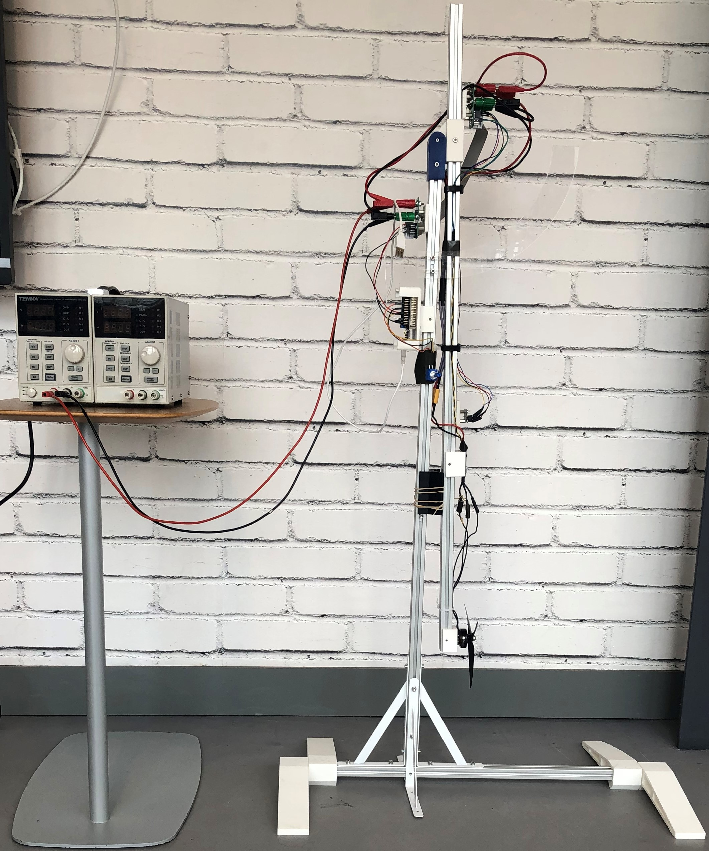
BRAS
Python
C
IHM
Firmware
Moteur
+
Hélices
5
PC
µC
ESC
1
UART
I2C
PWM
5
4
3
ADC
Potentiomètre
2
2
4
1
Centrale inertielle
v
I2C
3
IHM : Interface Homme Machine
µC : Microcontrôleur
ESC : Electronic Speed Controller

Slide 7
L’Interface Homme Machine
Ma mission principale : Développer une IHM pour faciliter la communication entre l’utilisateur et le dispositif.
Proposer un renseignement de consigne manuel ou bien une suite de consignes (une séquence de vol) en mode asservi (ou non).
Proposer une récupération des mesures effectuées et mettre à disposition des graphiques.
Missions secondaires : Apporter des modifications matérielles au dispositif.

Slide 8
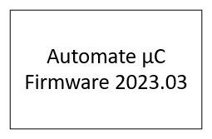








Slide 9













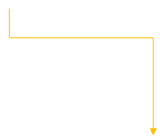
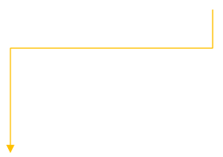


Slide 10
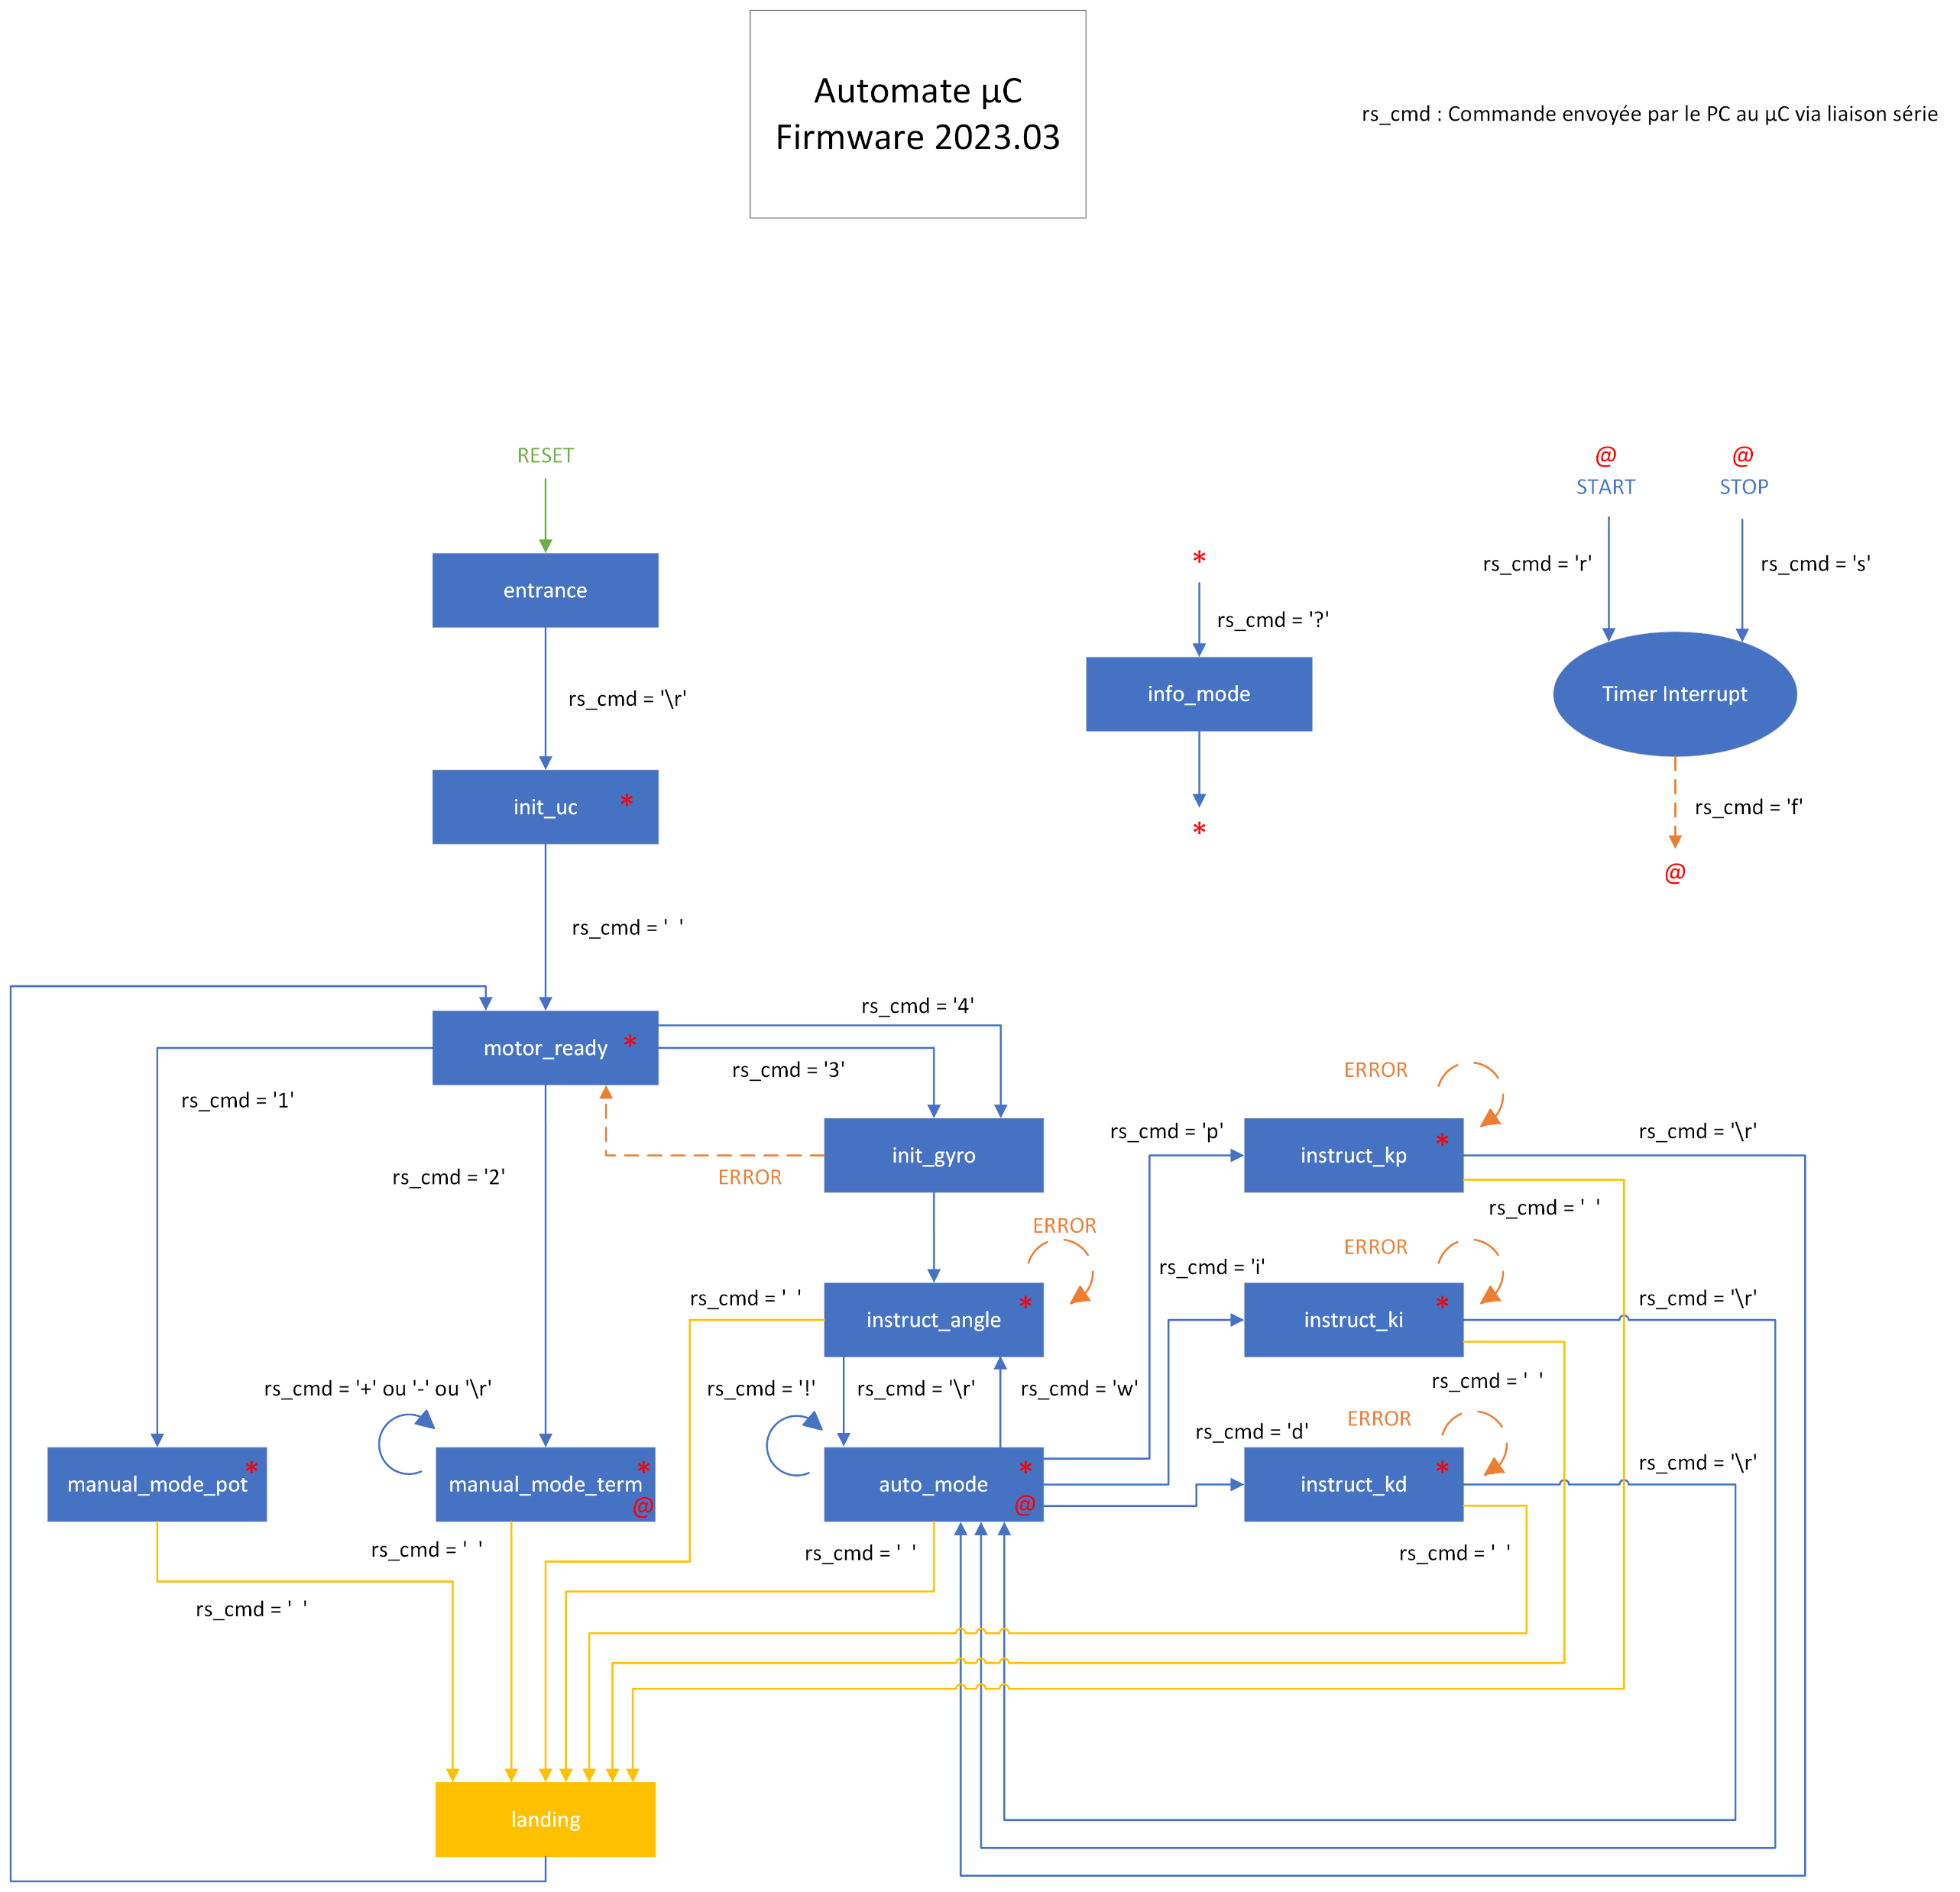

Slide 11
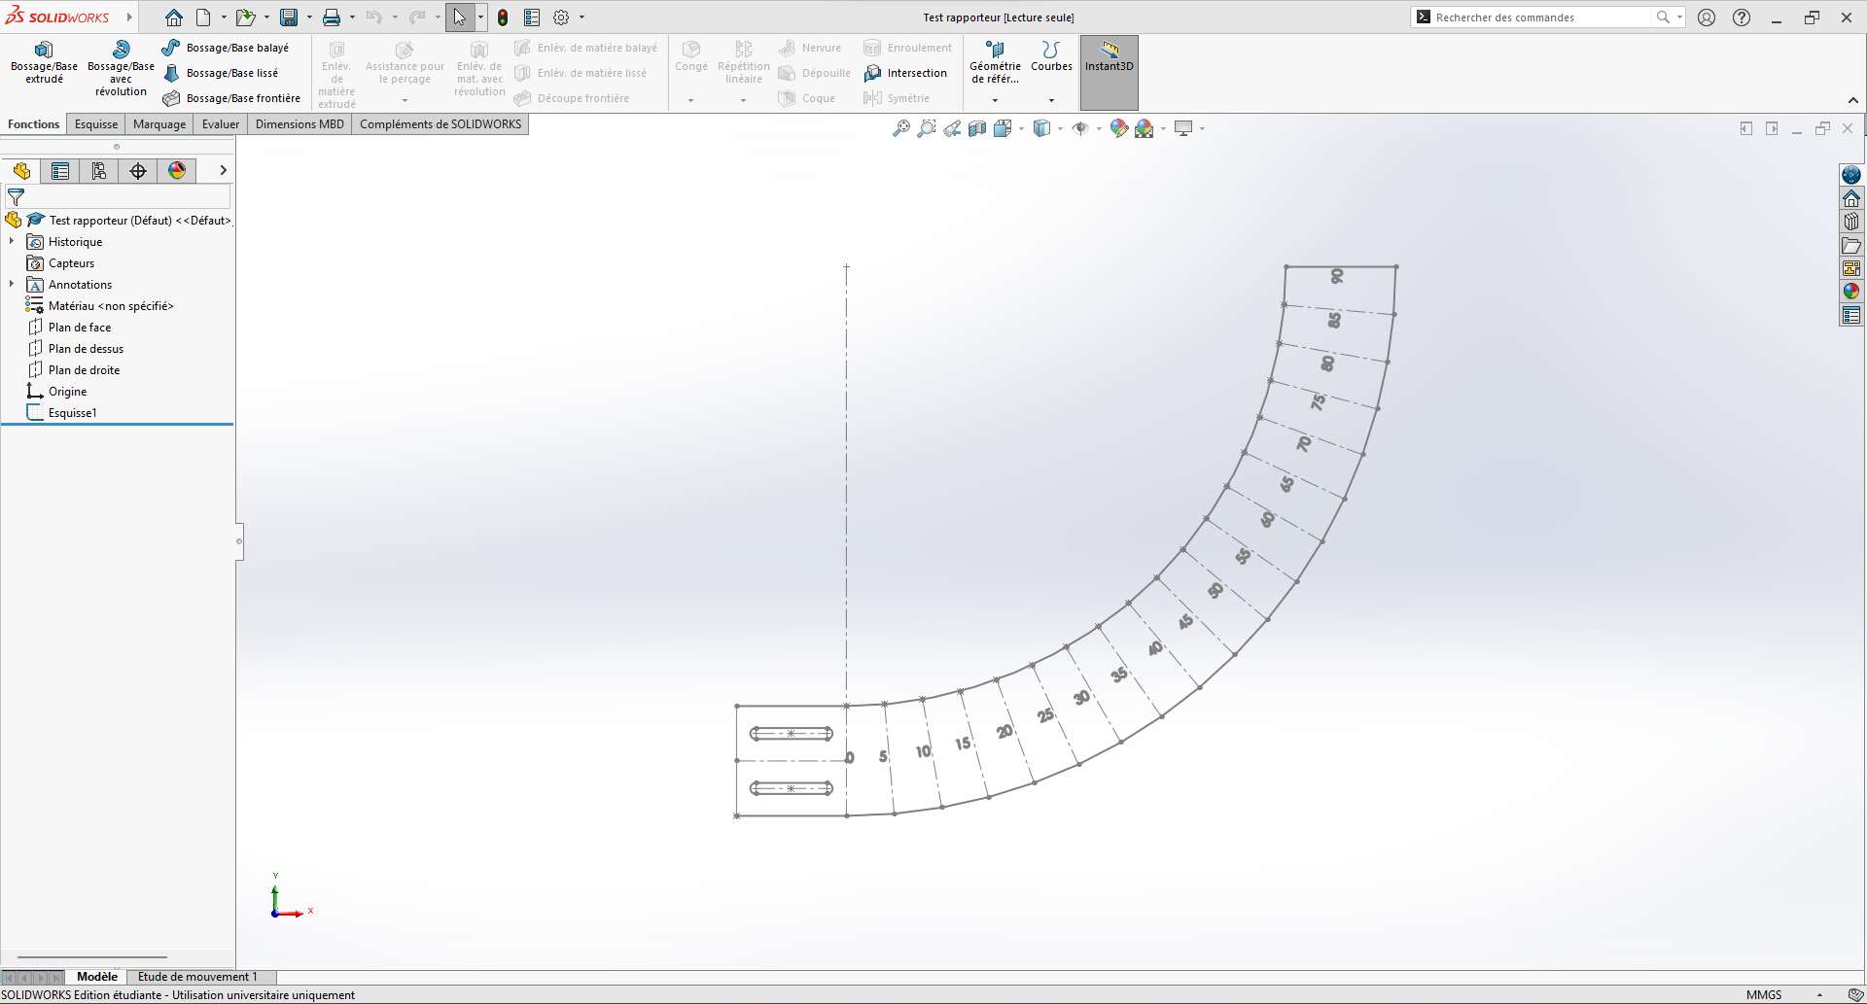
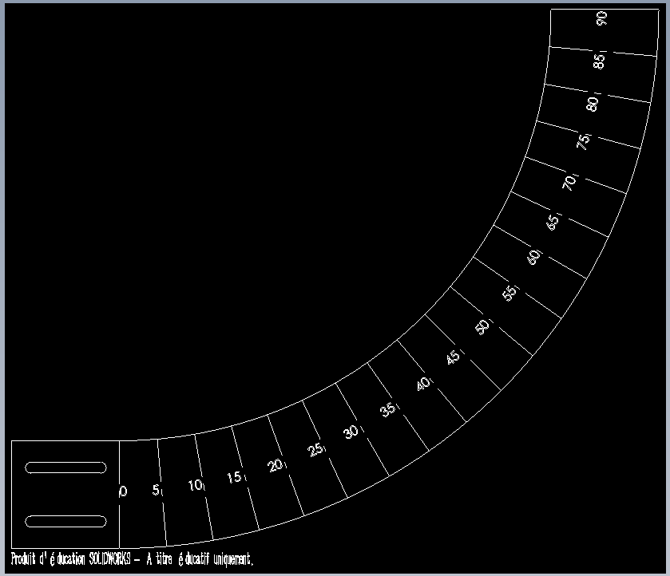
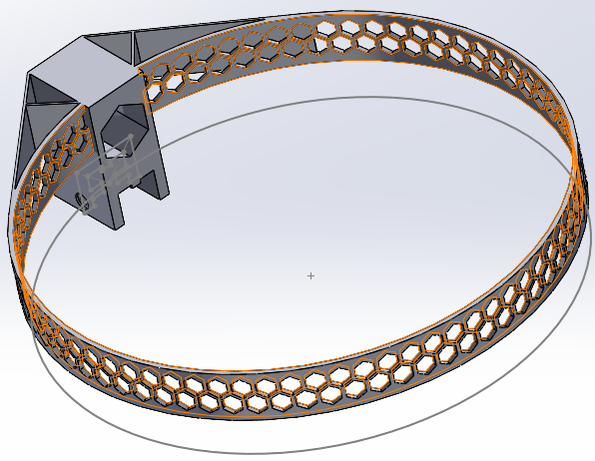
Apports Matériels
Rapporteur en plexiglas :
Conception sur SolidWorks
Fabrication via la découpeuse laser
Nouveau Carter:
Modification de l’ancien modèle sur SolidWorks

Slide 12
Conclusion
Intérêt pour l’entreprise:
Déploiement possible du projet pour des premiers cours/TP.
Projet « vitrine » pour l’I’Lab.
Apport personnel:
Hard Skills : Python, C, STM32, SolidWorks.
Soft Skills : Adaptation, Prise de décisions, Aisance à l’oral.
LEVEL UP

Slide 13
Conclusion
Place du stage dans mon projet professionnel:
1ère expérience professionnelle en robotique & drone (CV).
Vient valider mon envie de travailler dans ce domaine.

Slide 14
Conclusion
Idées de développements ultérieurs:
Nouvel organe pour la liaison pivot.
Miniaturisation du dispositif.
Impressions et tests de l’impact des hélices.
Butée mécanique, protections et bouton d’arrêt d’urgence.
Ajout d’un nouvel axe de rotation.

Slide 15
JE VOUS REMERCIE DE VOTRE ATTENTION !

